Slide 1
پاورپوینت بررسی طرح کارآفرینی احداث مهد کودک

Slide 2
کسب خود ارزیابی و آمادگی
قبل از ورود به بازارکسب و کار٬باید نقشه راه خود را ترسیم کنیم.ما برای شروع هر کاری به نقشه نیاز داریم وکسب و کار نیز از این قاعده مستثنی نیست.باید یک طرح کسب و کار خوب و جامع تهیه کنیم تا هم خود و هم دیگران٬بدانیم که می خواهیم چه چیزی را٬چگونه٬وبرای چه کسی تولید کنیم.برای موفقیت در بازار کسب و کار٬باید با قوانین کسب و کار آشنایی داشته باشید.

Slide 3
شناسایی و ارزیابی فرصت
كودكان سرمايه هاي ارزشمند وسازنده آينده جامعه هستند. آموزش و پرورش در دوره كودكي كه زمان شكل گيري شخصيت و ايجاد عادات مختلف و پيشگيري از بروز مشكلات است. آينده فرد و جامعه را بنايي نهد و مسير حركت مملكت را مشخص مي سازد. توجه به مسائل و مشكلات كودكان باعث پيشرفت و ترقي جامعه مي شود و غفلت در رفع مشكلات آنان، خسارات جبران ناپذيري به بار مي آورد. از اين رو، سرمايه گذاري و برنامه ريزي در آموزش و پرورش ابتدايي، از حساسترين و مهمترين وظايف دست اندر كاران و مسئولان جامعه است و بايد از اولويت ويژه اي برخوردار باشد

Slide 4
شناسایی و ارزیابی فرصت….
هدف ما در اينجا آشنا ساختن خواننده با خصوصيات، شيوه هاي شناخت، برقراري ارتباط صحيح، نحوه كاركردن و درنهايت رفع مشكلات كودكان است. براي نيل به اين هدف ابتدا تعاريف، اهداف، تاريخچه، ضرورت و اصول راهنمايي و مشاوره كودك مورد بررسي قرار گرفته، سپس مطالبي درباره خصوصيات دوره كودكي ارائه شده است تا دست اندركاران آموزش و پرورش و مشاوره كودك بتوانند رفتارهاي عادي كودكان را از رفتارهاي غير عادي تشخيص دهند.

Slide 5
نوآوری و ایده یابی
هدف آموزش پيش‌دبستاني افزايش رشد جسمي و فكري محصلان درخارج از محيط خانواده و قبل از ورود به دبستان مي‌باشد.از جمله ديگر اهداف مقطع آموزش پيش دبستاني ميتوان به موارد ذيل اشاره نمود:
تقويت رشد جسمي و ذهني كودكان خارج از محيط خانواده قبل از ورود به مدرسه ابتدايي و برنامه آموزشي خارج از مدرسه .رشد گرايشات،دانش،مهارت و توانائيهاي اخلاق به منظور اينكه کودکان با محيط سريعتر و آسانتر وفق پيدا كرده و رشد و توسعه بيشتري بيابند

Slide 6
نوآوری و ایده یابی....
اصليترين معضل پيش روي مراکز آموزش پيش دبستاني ،عدم توسعه مراقبتهاي كودكان طي سالهاي اولية زندگي است.درحاليكه تمام مردم درتلاش براي افزايش تحقق اين برنامه هستند، بحران اقتصادي موجود در كشور اندونزي تأثيري جدي درتحقق همه برنامه هاي آموزشي از جمله برنامة آموزشي متعلق به كودكان درسالهاي اوليه تولد آنها داشته است. جامعه مستقيماً تأثيرات اجتماعي آن را تجربه كرده است، مخصوصاً مراقبتهاي بهداشتي براي كودكان درسالهاي اولية تولد بسيار نا اميد كننده است. اين بحران باعث شده است كه مردم نتوانند ازغذاهاي مناسب و با كيفيت بالا استفاده كنند، بخصوص مردم فقير چرا كه آنها قادر نيستند هم غذاهايي با كيفيت بالا بخرند و هم با كميت بالا. علاوه بر اين، كاهش بوجود آمده در خدمات بهداشتي نيز مسائل تغذيه أي و بهداشتي زيادي براي جامعه بخصوص براي كودكان و مادران باردار، به بار آورده است .

Slide 7
نوآوری و ایده یابی....
اگرچه ، اطلاعات خاصي در دسترس نيست ، با وجود اين اينطور تصور مي رود كه تا پايان سال 1998، 4 ميليون كودك زير 2سال از سوءتغذيه أي كه به خاطر بحران اقتصادي بوجود آمده بوده، رنج مي بردند. اگر به اين رقم كل، شمار ديگر نوزادان را نيز اضافه كنيم اين تعداد دو برابر خواهند شد . وضعيت موجود توسعه هوش كودكان علاوه بر كيفيتشان را به تأخير مي اندازدكه اين خود بيني از اثرات كمبود مراقبتهاي بهداشتي در طول دوران كودكي است كه بحران اقتصادي منجر به آن شده است.كودكان نمي توانند بطور مطلوب پيشرفت كنند چرا كه نيازهايشان درزماني كه در خانه از آنها مراقبت مي شود، تحقق نمي يابد.

Slide 8
نوآوری و ایده یابی....
وجود پراكندگي غير عادي مدارس هم از جنبه استاني و هم از جنبه شهري روستايي عدم برخورداري اغلب مربيان پيش دبستاني ازحداقل توانايي لازم براي اين كار را ندارند، البته طي چند سال گذشته،برنامة آموزش پيش دبستاني رشد منطقي داشته است،هم از لحاظ تعداد وهم از لحاظ كيفيت نوع برنامه.

Slide 9
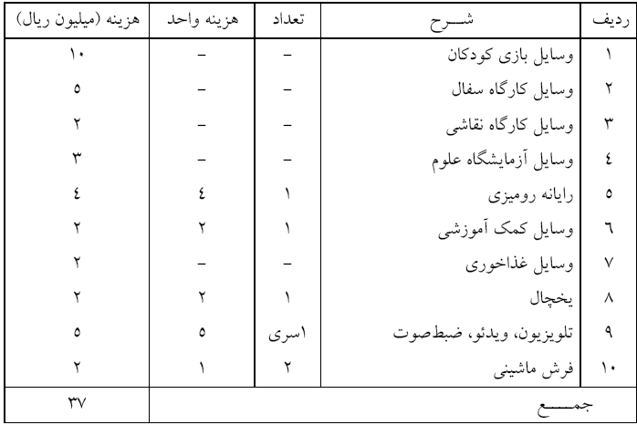
تدوین طرح کسب وکار
فهرست تجهیزات و ماشین آلات مورد نیاز و برآورد قیمت آنها :

Slide 10
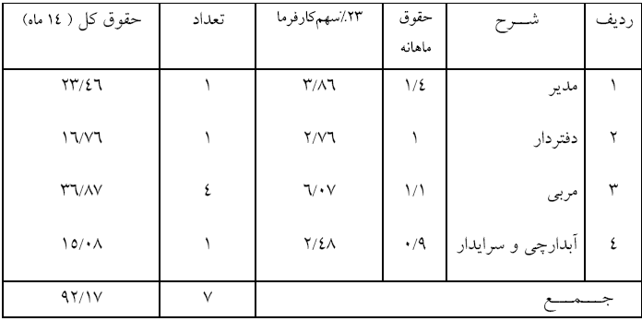
تدوین طرح کسب و کار....
مشخصات نیروی انسانی مورد نیاز از لحاظ مفید بودن و توانایی کار :

Slide 11
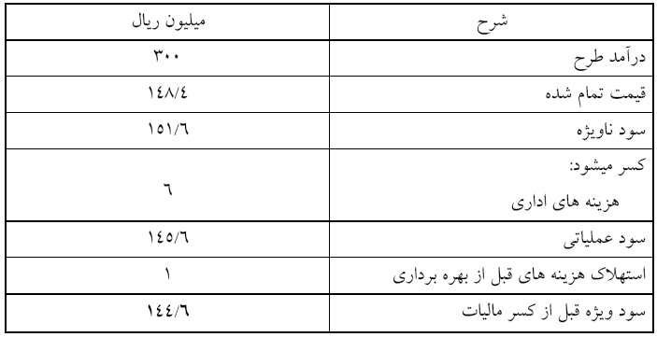
تدوین طرح کسب و کار....
توجیه اقتصادی محصول :

Slide 12
روشهای بازاریابی و تبلیغات جهت ( جهت فروش کالا )
بازاریابی در این طرح به روش های مختلف صورت می گیرد که عبارتند از :
1 - تبلیغات تلویزیونی و رادیویی
2 – تبلیغاتی پوستر و تراکت و آگهی های بازرگانی
3 – تبلیغات بیل برد های شهری

Slide 13
تدوین طرح کسب و کار....
میزان سرمایه گذاری :

Slide 14
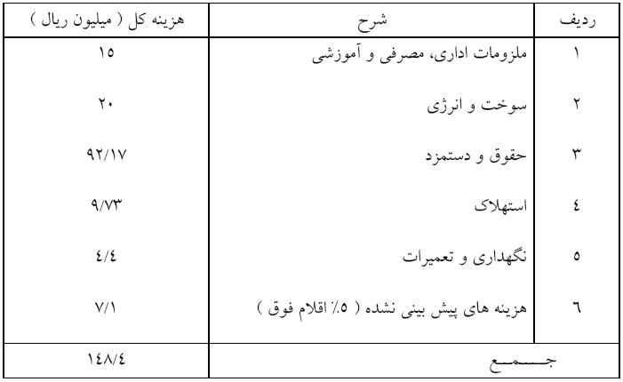
تدوین طرح کسب و کار....
محاسبه هزینه ها :
هزینه های جاری طرح :

Slide 15
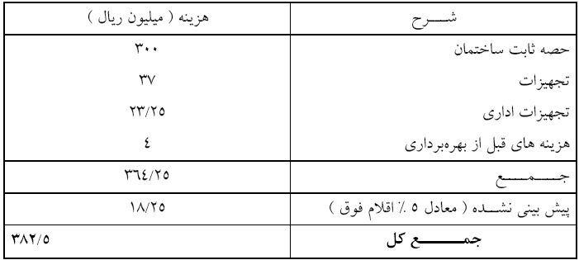
تدوین طرح کسب وکار....
هزینه های ثابت و متغییر تولید :

Slide 16
تدوین طرح کسب وکار....
محاسبه سود و زیان ویژه ( ارقام به میلیون ریال )

Slide 17
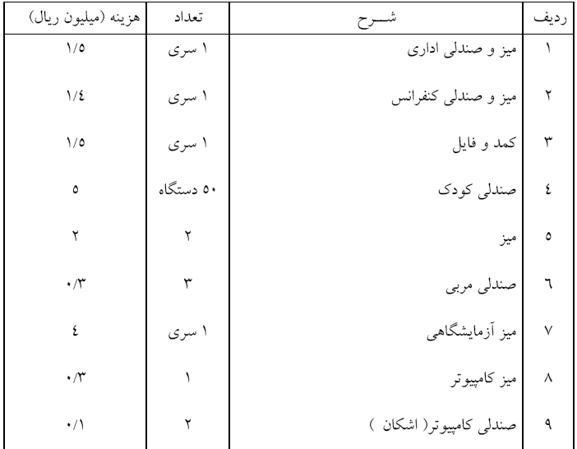
تدوین طرح کسب وکار....
تاسیسات مورد نیاز :

Slide 18
تدوین طرح کسب و کار(تاسیسات مورد نیاز)

Slide 19
تدوین طرح کسب وکار....
هزینه های ثابت طرح :
هزینه های قبل از بهره برداری :

Slide 20
تدوین طرح کسب و کار
هزینه های ثابت طرح :

Slide 21
تدوین طرح کسب وکار

Slide 22
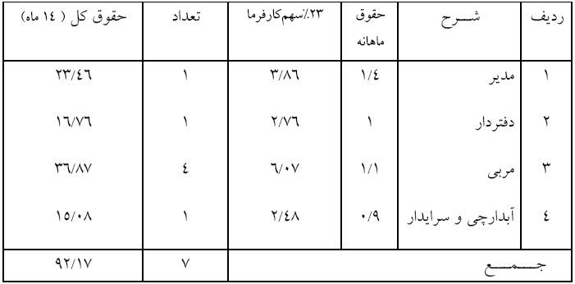
تدوین طرح کسب وکار....
حقوق و دستمزد پرسنل:

Slide 23
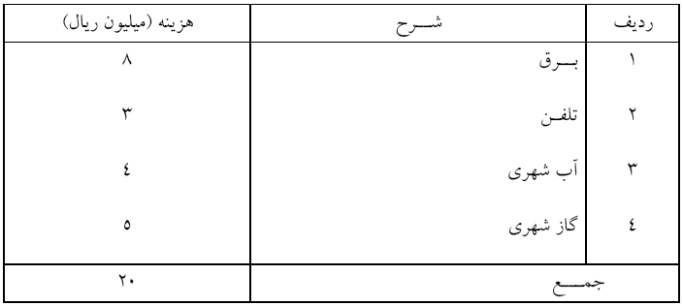
تدوین طرح کسب وکار....
هزینه سوخت و انرژی :

Slide 24
تدوین طرح کسب وکار....
نتایج حاصله از اجرای طرح :

Slide 25
با توجه به بر آورد های مالی صورت گرفته و با در نظر گرفتن جدول بازپرداخت بدهی ها و همچنین اطلاعات کسب شده از این طرح می توان اینگونه نتیجه گیری کرد که این طرح به عواملی مانند بهره مندی از نیروی انسانی مجرب و بهره مندی از یک مدیر لایق و کاردان ، بهره مندی از فضا و امکانات مناسب در منطقه مناسب و بسیاری عوامل دیگر مانند عوامل تبلیغاتی و فضا سازی و غیره بستگی دارد .

Slide 26
تامین منابع مالی مورد نیاز
در تامین منابع مورد نیاز می توان به سرمایه شخصی صاحبان سرمایه و تسهیلات وام بانکی و کمک از والدین و دوستان و آشنایان و بخشی از آن را هم از طریق پرداخت تسهیلات بانکی تامین کرد و یک سری را ازمنابع حاصل از درآمدهای خود کسب و کار میتوان تامین کرد
در تامین منابع مورد نیاز می توان به سه قسمت اشاره نمود منابع موجود کار آفرین که حدود 300 متر زمین برای احداث این مرکز می باشد و برای اخذ وام بانکی که نیازمند مدرک مرتبط است، موجود می باشد
فاصله بین منابع و ملزومات موارد های پیش بینی نشده است که بسیار جزیی می باشد که حدودا بیست درصد می توان به آن اشاره نمود
دسترسی به منابع مورد نیاز از جمله تامین مواد اولیه جهت راه اندازی میباشد که باتوجه به موقعیت جغرافیایی به صورت ارزان میتوان به آن دسترسی پیدا کرد

Slide 27
تاسیس و راه اندازی کسب و کار
در تاسیس و راه اندازی کسب و کار وسایلی که برای عملی ساختن طرح برنامه لازم است جهت شروع کار خریداری کرد
در این مرحله براورد امکانات و تاسیسات مورد نیاز
زمین
تسطیح
محوطه سازی
ساختمان
ماشین الات و تجهیزات
وسایل نقلیه
وسایل اداری کار گاهی را خریداری و سازه را شروع میکنیم
که در این مرحله تصمیماتی که داشتیم به اجرا در آوریم

Slide 28
اداره کسب و کار و تثبیت آن
در اداره کسب و کار و تثبیت آن باید برنامه ریزی نماییم به طور مثال برای اینکه از عهده مخارج و هزینه های فعالیت هایمان برآییم باید باید به صورن برنامه ریزی شده و سیستماتیک و در قالب دستورالعمل و علم روز تحریر نماییم
در این صورت در می یابیم که هر کدام ا زاعمال بر امور مالی و عملیاتی تاثیر دارند و اینکه یک سیستم ارزیابی برای نتیجه گیری بهتر طراحی و اجرا نماییم
از متغیر های کلیدی برای موفقیت: عرضه تبلیغات و آگهی های به روز و متناسب با کسب وکار خود، مدیریت مناسب و برنامه ریزی، تامین به موقع اعتبار ،علم به روزبه منظور بکارگیری در طرح و فعالیت های خود .

Slide 29
پایان

